Slide 1
Les salons littéraires
Les précieuses.

Slide 2
Sommaire:
I. La création des salons littéraires.
II. Les salons au fil des siècles: a. au XVIIe siècle b. au XVIIIe siècle c. au XIXe siècle
III. La fin des Salons littéraires.

Slide 3
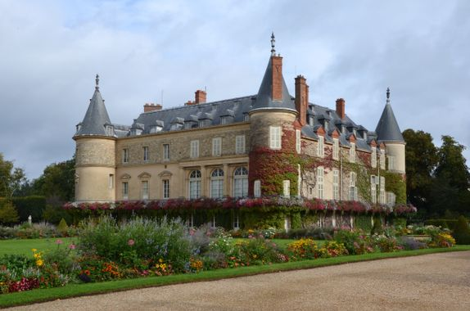
II. Les salons au fil des siècles: a. au XVIIe siècle
Catherine de Vivonne / le château de Rambouillet
Madeleine de Scudery

Slide 4
b. Les salons au XVIIIe siècle:
Marie Thérèse Rodet Geoffrin
Lecture de la tragédie de l'orphelin de la Chine de Voltaire dans le salon de madame Geoffrin

Slide 5
c. Les salons au XIX siècle:
Madame Récamier
George Sand

Slide 6
III. La fin des Salons littéraires:

Slide 7
Sources :
Tête-en-lettres
Espacefrançais.com
Larousse.fr

